Slide 1


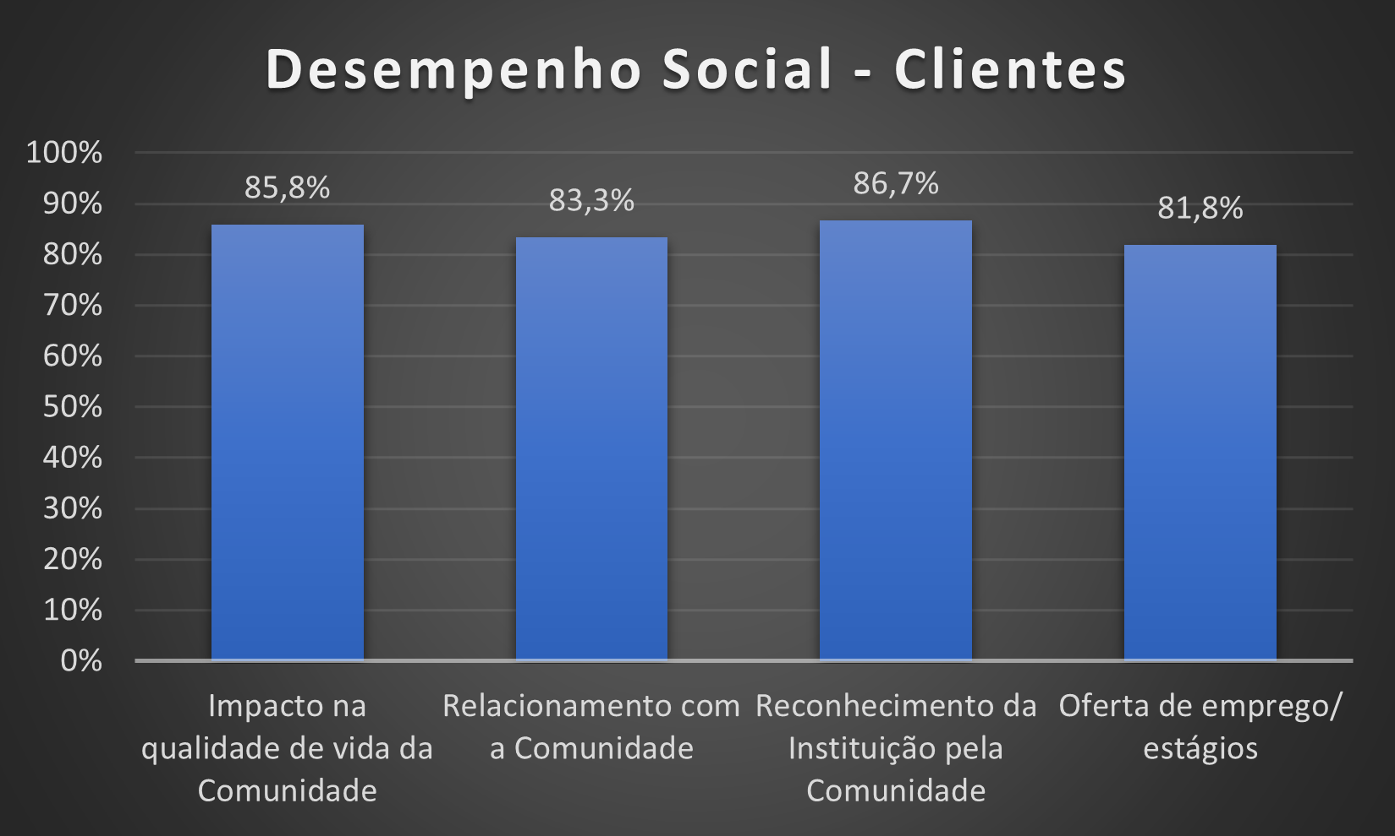
APS Castanheira do Ribatejo
Satisfação Clientes 23/24
Taxa de satisfação
88%
Taxa de recomendação
95%
Sugestões recebidas a implementar/ implementadas:
Adotar, no próximo ano em CATL, a metodologia utilizada na festa de final de ano do Pré-escolar;
Melhoraria da limpeza do espaço exterior, através da contratação de novo colaborador para a tarefa;
Correção de situações de falhas de informação;
ALGUNS ELOGIOS RECEBIDOS:
Continuem assim, amo a APS.
Continuem o bom trabalho que têm desenvolvido, estão de parabéns.
Obrigado pelo vosso trabalho, fazem a diferença ☺️

